Slide 1
ÇANKAYA ÜNİVERSİTESİ
TEMEL
İŞ SAĞLIĞI ve GÜVENLİĞİ EĞİTİMİ

Slide 2
TEMEL
İŞ SAĞLIĞI ve GÜVENLİĞİ EĞİTİMİ
TEKNİK KONULAR

Slide 3
İŞ EKİPMANLARININ
GÜVENLİ KULLANIMI

Slide 4
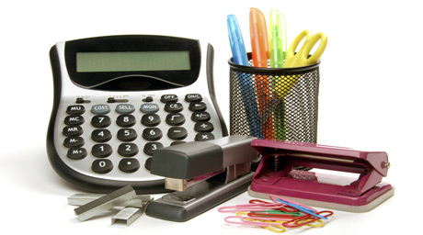
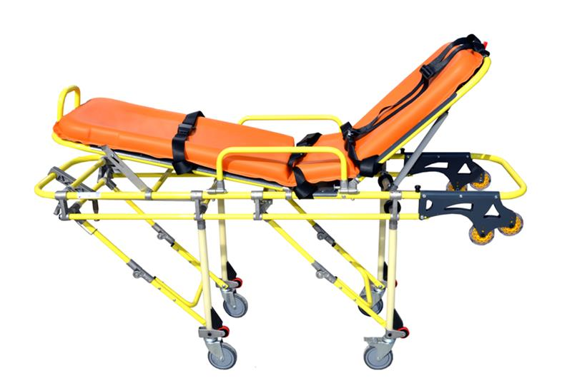
İş Ekipmanı
İşin yapılması esnasında kullanılan herhangi bir makine, alet ve tesisatı kapsar.

Slide 5
Kullanılan İş Ekipmanları
Ofis Malzemeleri
Klima
Vantilatör
Su sebili
Buzdolabı
Aydınlatma araçları
Çay – kahve makinesi
Mutfak ekipmanları
Temizlik ekipmanları
Asansör
Atölye ekipmanları
Yangın tüpü
Kalorifer Kazanı
Tüpler

Slide 6
“CE” Uygunluk İşareti
Ürünlerin çalışırken veya kullanılırken insanların ve çevrenin sağlık ve emniyetini tehdit etmeyecek nitelikte olduğunu belirten işarettir.

Slide 7
“CE” Uygunluk İşaretinin Amacı
Ürünlerin amacına uygun kullanılması halinde;
İnsan, can ve mal güvenliğine,
Bitki ve hayvan varlığına,
Çevreye zarar vermeyeceğini
göstermek için kullanılan bir işarettir.

Slide 8
İş Ekipmanlarının Kullanımında Dikkat Edilecek Hususlar
Ekipman, araç-gereçlerin düzenli olarak teknik bakımları yapılarak, çalışanların sağlık ve güvenlikleri için tehlikeli olabilecek aksaklıklar en kısa zamanda giderilmelidir.
Ekipman, araç-gereçler ve özellikle havalandırma sistemleri, uygun hijyen şartları sağlanacak şekilde düzenli olarak temizlenmelidir.
Risklerden kaynaklanan zararların önlenmesi ve ortadan kaldırılması amacıyla güvenlik ile ilgili kullanılan ekipman ve araç-gereçlerin periyodik bakım ve kontrolü yapılarak kayıtları tutulmalıdır.
8

Slide 9
İş Ekipmanlarının Kullanımında Dikkat Edilecek Hususlar
İş ekipmanını seçerken tehlikeleri göz önünde bulundurarak, ekipmanın kullanımında ek bir tehlike oluşturmamasına dikkat edilmelidir.
İş ekipmanı, çalışanların sağlık ve güvenliği yönünden tamamen tehlikesiz olmasını sağlayamıyorsa, riski en aza indirecek uygun önlemler alınmalıdır.
İş ekipmanları, kullanan çalışanlara ve diğer çalışanlara en az risk oluşturacak şekilde yerleştirilmeli, kurulumu yapılmalı ve kullanılmalıdır.
9

Slide 10
İş Ekipmanlarının Kullanımında Dikkat Edilecek Hususlar
İşyerlerinde hizmet vermek için veya kurumda aksayan teknik sorunları gidermek için kullanılan tüm cihaz ve ekipmanların kullanım kılavuzlarından faydalanılarak talimatları oluşturulmalı ve cihazların yanına asılmalıdır.
Cihazın önceki kullanım deneyiminden elde edilen sonuçlar dikkate alınmalıdır.
Üretici firma bilgileri bilinmelidir.
Cihazı tarif eden herhangi bir doküman güvenlik bakımından talimatlarla ters düşmemelidir.
10

Slide 11
İş Ekipmanlarının Kullanımında Dikkat Edilecek Hususlar
Kullanılacak Cihaz ve Ekipmanlar;
Montaj işlemleri yetkili kişilerce yapılmalıdır.
Gerekli olduğu durumlarda cihaza bağlanabilen ek ekipmanlar uyumlu ve yeni risk oluşturmayacak şekilde yapılmalıdır.
Cihazın bakım- onarım, taşıma ve montaj işlemleri yapılırken cihazın teknik resimleri mutlaka dikkate alınmalıdır.
Gerekli olduğu yerlerde eğitim talimatları bulundurulmalıdır.
11
Notes:
Kullanılacak cihaz ve ekipmanların taşıma, montaj, bakım ve onarımlarının yetkili kişilerce yapılması gerektiği vurgulanır.

Slide 12
Güvenli Ekipman
Kusurlu ekipman derhal kullanımdan kaldırılmalıdır.
İki bölümden daha yüksek dosya dolapları ve kitap rafları sabitleştirilmelidir.
Kağıt tutturmak için toplu iğne yerine sadece zımba ve ataç kullanılması tercih edilmelidir. Zımba kullanırken, telin, kağıt üzerinde iyice kapanmış olmasına dikkat edilmelidir.
12

Slide 13
Güvenli Ekipman
Tüm kesici aletler kullanılmadığı zaman kılıflarında tutulmalıdır. Makaslar yuvarlak uçlu olmalıdır.
Koltuk ve sandalyeler kontrol edilmelidir. Arızası olanlar satın alma bölümüne bildirilerek; uzman kişilere onarımı yaptırılmalıdır.
13

Slide 14
Güvenli Ekipman
Oksijen tüpü ventilleri yağlı el ile kesinlikle açıp kapatılmamalıdır,
Ventil aksamına hiçbir şekilde yağ, benzin, mazot gibi yanıcı özelliği olan maddeler bulaştırılmamalıdır,
Ateşle yaklaşılmamalı ve yanında sigara içilmemelidir, statik elektrik oluşturulmamalıdır.
Tüpleri kullanırken veya naklederken herhangi sert bir darbeye maruz bırakılmamalıdır.
Tüplerin üzerindeki ekipmanların (regülatör) çalışıp çalışmadığı kontrol edilmelidir.
Tüpler kullanılırken daima dik tutulmalıdır.

Slide 15
Ofislerde Güvenli Davranış
Ofislerde koşulmamalı, yürünmelidir.
Masa çekmeceleri ve dolap kapıları kapalı tutulmalıdır.
Anahtar kilit üzerinde bırakılmamalıdır.
Dolap kapakları teker teker açılmalıdır.
Tel zımbalar zımba sökücü ile çıkartılmalıdır. Bu iş için parmaklar kullanılmamalıdır.
15

Slide 16
Ofislerde Güvenli Davranış
Bütün elektrikli ofis makineleri bakım ve onarım işlemlerinden önce mutlaka kilitlenmeli, etiketlenmeli, emniyete alınmalı ve denenmelidir.
Yüksek yerlere erişebilmek ve yüksekteki raflardan malzeme almak için portatif merdiven kullanılmalıdır.
Merdivenlerden inerken ve çıkarken mutlaka merdiven trabzanları tutulmalıdır.
Ofiste çalışanlar yüksek topuklu ayakkabı giymemelidir.

Slide 17
Teşekkür Ederiz

